Slide 1
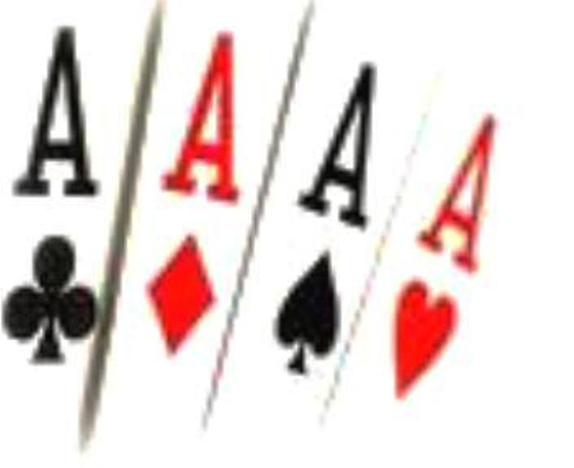
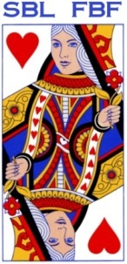
Ota aivosi narikasta:
PELAA BRIDGEÄ!
www.bridgefinland.com

Slide 2
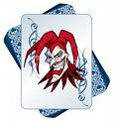
Miksi Bridge?
Bridge on arvostettu laji
  Pelillä yli sadan vuoden pituinen historia
  Pelataan kaikkialla maailmassa ja verkossa
  Bridge on useissa maissa yleissivistykseen kuuluva taito
  Älyä ja psykologisia taitoja mittaavaa lajia pelataan mm. älyolympialaisissa
  Bridgetaitoja arvostetaan työelämässä ja rekrytoinneissa

Slide 3

Bridge antaa aivoillesi haastetta
Bridgen harrastaminen jo jopa harrastetasolla parantaa muistia ja jopa estää muistisairauksia (dementia jne.)
Jo aloittelija saa lajista itselleen sopivia haasteita
Lajissa voi kehittyä koko elämänsä ajan
Bridge on myös sosiaalinen laji ja parantaa kanssakäymistaitoja

Slide 4
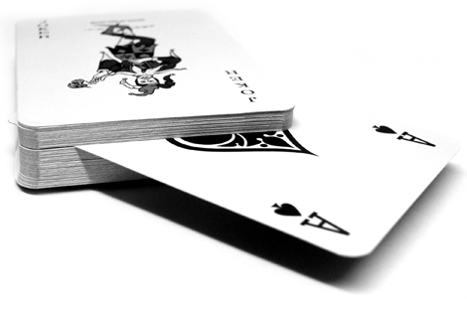
Bridge on hauskaa!
Bridge on neljän hengen tikkipeli
Harrastajat pelaavat kotona, paikallistasolla kerhoilla, suuremmissa mestaripistekilpailuissa, SM-tasolla ja kansainvälisissä arvokilpailuissa
Lajiin kuuluu olennaisena osana ihmisten tapaaminen
Bridgeä voivat pelata kaikki ala-asteikäisistä vanhuksiin
Uusiin ihmisiin on helppo tutustua pelin tuoksinnassa

Slide 5

Kuinka pääsee alkuun?
Bridge on peli, jonka opetteluun menee hieman aikaa
Peruskurssi kestää yleensä noin 8 – 10 käyntikertaa
Peruskursseja järjestävät SBL:n jäsenkerhot ympäri maata
Lajin pariin moni on päässyt myös ystävien opastuksella. Myös netissä voi tutustua lajiin
Parhaiten lajin oppii pelaamalla, kunhan perusteet on ensin saanut selville
Bridge on todella edullinen laji harrastaa

Slide 6

Peli pähkinänkuoressa:
Neljän hengen tikkipeli, jota vastakkain istuva pari pelaa toista paria vastaan
Pelivälineenä 52 kortin pakka, joka jaetaan tasan neljälle pelaajalle (13 korttia jokaiselle)
Ennen itse korttipelivaihetta käydään parien välillä huutokauppa, eli tarjousvaihe, joka määrittää pelattavan jaon tikkitavoitteen ja valttivärin tai valtittomuuden (sitoumus)
Sitoumuksen voittaneen osapuolen ensimmäiseksi peliä ehdottaneesta tulee pelinviejä ja hänen partnerinsa lepää
Lepääjän kortit levitetään pöytään kaikkien nähtäville
Pelinviejä määrää mikä kortti lepääjän korteista pelataan kulloinkin
Sitoumuksen voittaneen parin vastustaja (puolustajat) yrittävät pelissä estää pelinviejää saamasta lupaamaansa tikkimäärää.
Ässä on suurin kortti ja maata on pakko pelata, jos sitä on. Lopussa lasketaan parin saamat tikit.
Kilpailubridgessä kaikki pelaavat samoilla jaoilla, jolloin ei ole merkitystä onko parillanne hyvät vai huonot kortit. Tuloksia verrataan niihin, jotka pelasivat samat kortit kuin te. Tuurilla ei siis juurikaan ole merkitystä

Slide 7
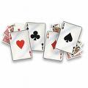
Niinpä, ota aivosi narikasta ja opettele maailman haastavin korttipeli:
BRIDGE
www.bridgefinland.com
SBL-toiminnanjohtaja:
P: 040-847 6196

